Slide 1
REST API COVID España con datos oficiales
Proyecto open source con licencia MIT en: github.com/J-888/REST-API-COVID-Spain
Iván Jesús Leonard Lamuño (Universidad politécnica de Madrid)
José Miguel Tajuelo Garrigós (Universidad Complutense de MADRID)

Slide 2
¿Por qué este proyecto?
Solución: REST API
Problema: muchos desarrolladores necesitan acceso a datos oficiales
Esto supone que tengan que añadir a mano los datos día a día
Tampoco tienen acceso al histórico de datos, suponiendo más trabajo individual aún
Es decir, ofrecer datos oficiales de fácil acceso, actualizados día a día

Slide 3
¿Que es una REST API?
Una herramienta web que permite acceder desde el código fuente de cualquier lenguaje de programación
Acceso sencillo a un recurso universal y de libre acceso
Incorporable a tu propio código en escasos minutos, ahorrando arduas horas de implementación
Presente también en herramientas ajenas a la programación, desde Excel a un navegador de internet,
En el extremo opuesto, accesible en sistemas avanzados (servidores sin interfaces graficas de usuario), facilitando investigación en Inteligencia Artificial

Slide 4
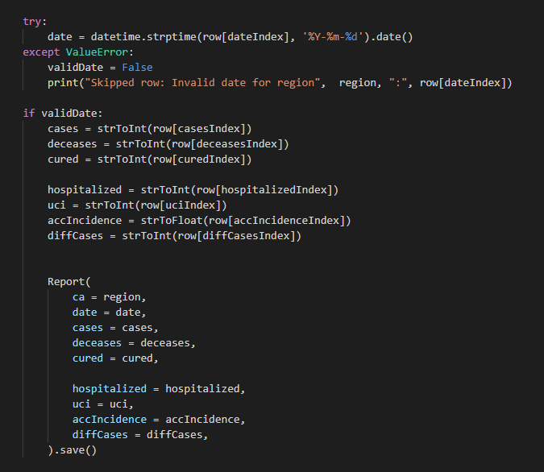
La base de datos almacena Reportes
Cada reporte contiene datos oficiales con:
Comunidad autónoma
Fecha
Casos confirmados
Fallecidos
Curados
Hospitalizados
En cuidados intensivos
Incidencia acumulada
Diferencia de casos

Slide 5
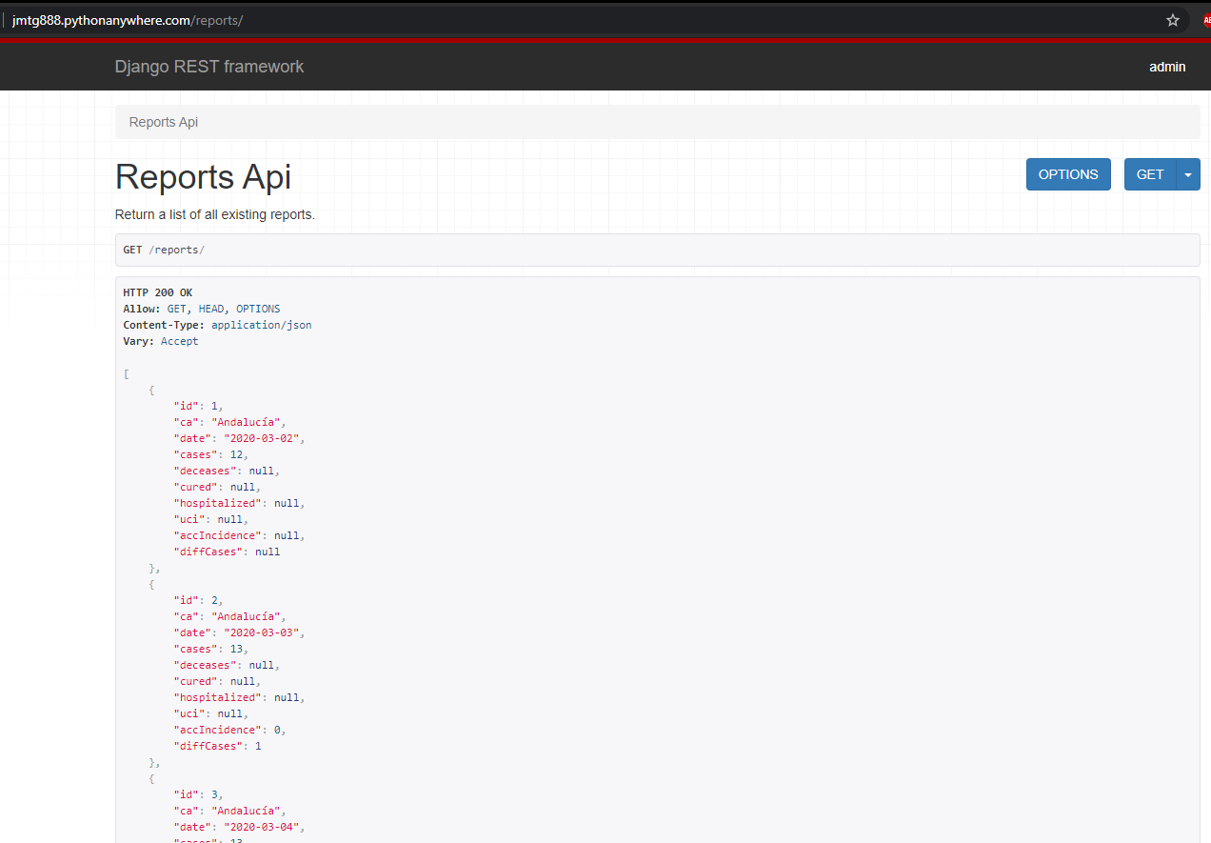
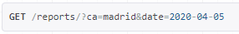

Reportes:
Lista con toda la información:
https://jmtg888.pythonanywhere.com/reports
Filtros:
Independientes del orden
Se pueden combinar
Pueden devolver varios reportes
Parámetro | Descripción | Ejemplo
ca | En una comunidad autónoma | ca=madrid
date | En una fecha | date=2020-04-06
startdate | Desde una fecha | startdate=2020-04-01
enddate | Hasta una fecha | enddate=2020-04-30

Slide 6
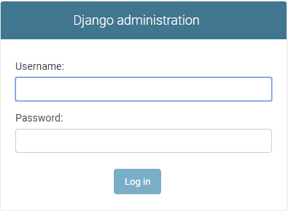
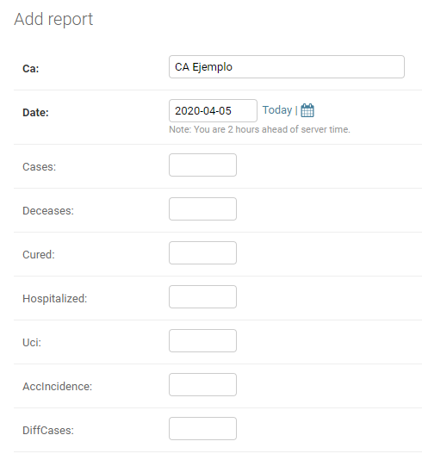
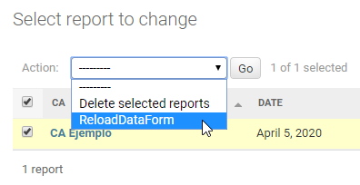
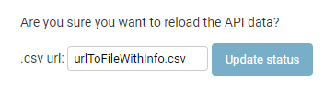
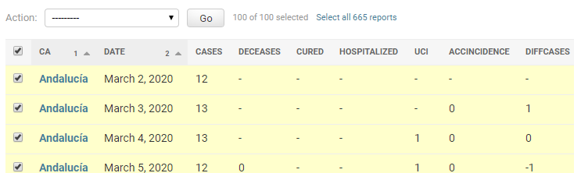
Servicios de administración
Login seguro a través de https
Añadido manual
Añadido automático desde url

Slide 7
Envíanos feedback
Iván Jesús Leonard Lamuño | José Miguel Tajuelo Garrigós
ij.leonard@alumnos.upm.es | jtajuelo@ucm.es
linkedin.com/in/ijleonard | linkedin.com/in/jtajuelo
 | jtajuelo.com
github.com/J-888/REST-API-COVID-Spain

